Slide 1


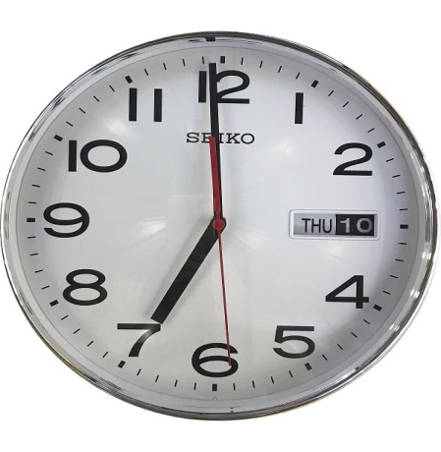
Đề tài: DẠY TRẺ XEM GIỜ ĐÚNG
Giáo viên: Nguyễn Thị Thu Thảo
Lứa tuổi: 5-6 tuổi

Slide 3
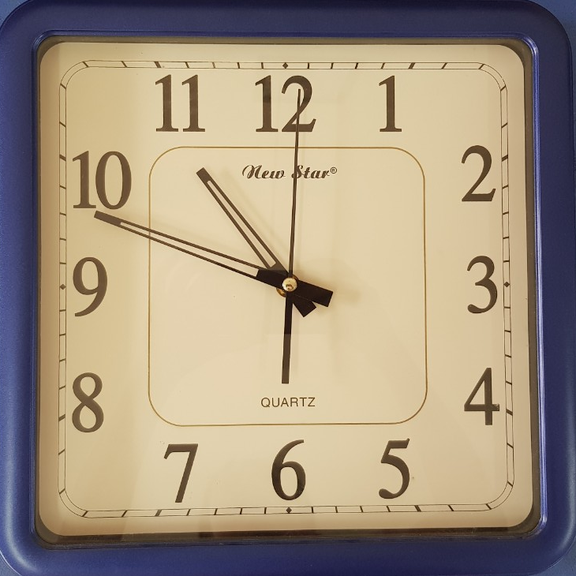
1
1
1
2
1
1
0
2
Chiếc
đồng hồ
9
3
8
4
7
6
5

Slide 4
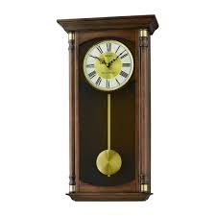
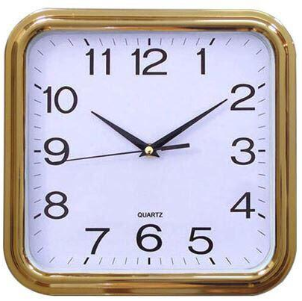
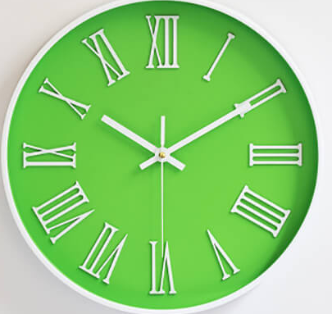
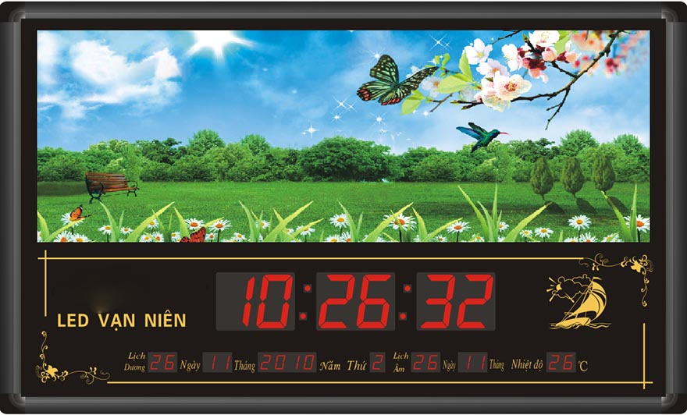
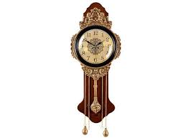
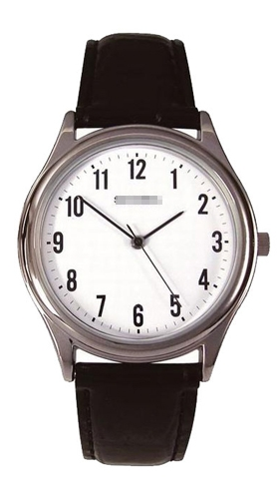
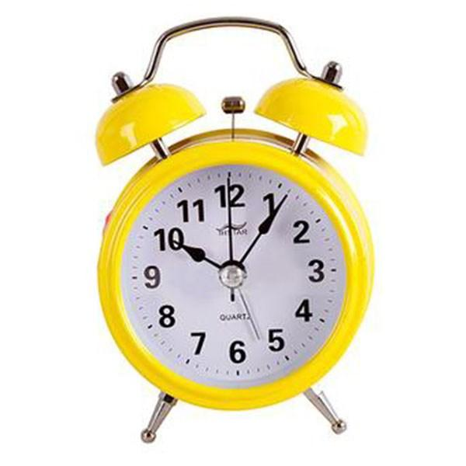
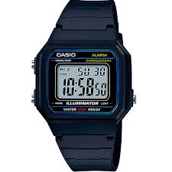
Các loại đồng hồ

Slide 5
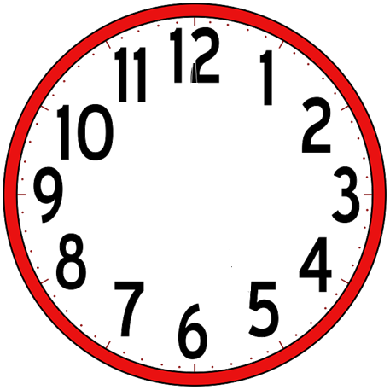


Dạy trẻ xem giờ đúng
5:00

Slide 6
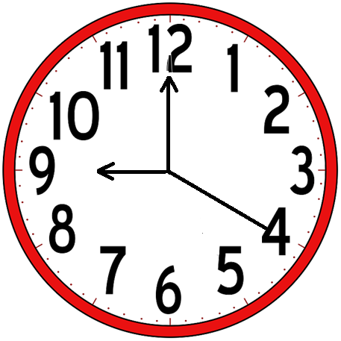
9:00

Slide 7
Tạo giờ theo ý thích

Slide 8
Tạo giờ theo yêu cầu

Slide 9



6:00

Slide 10
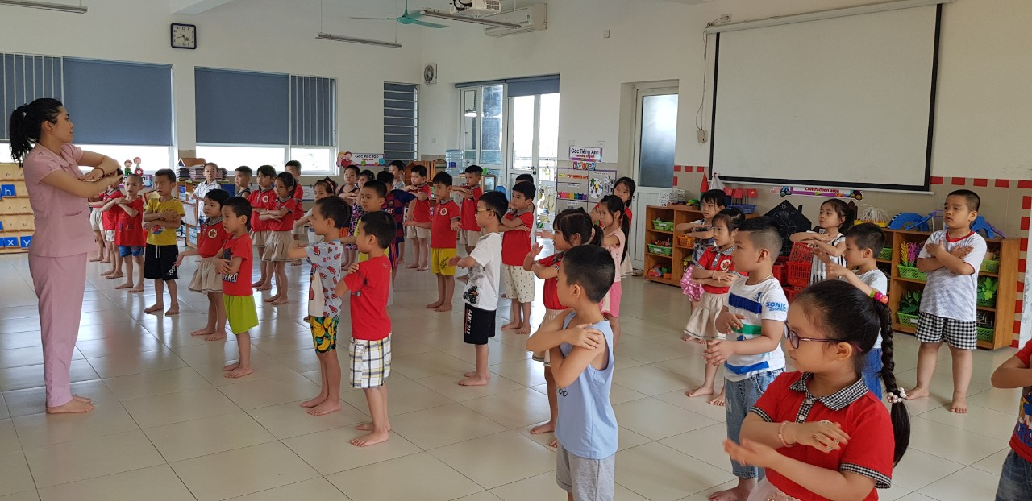
8:00

Slide 11
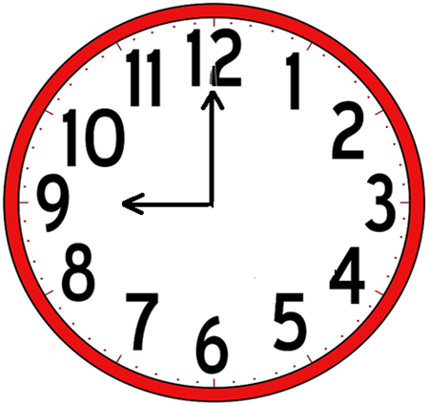
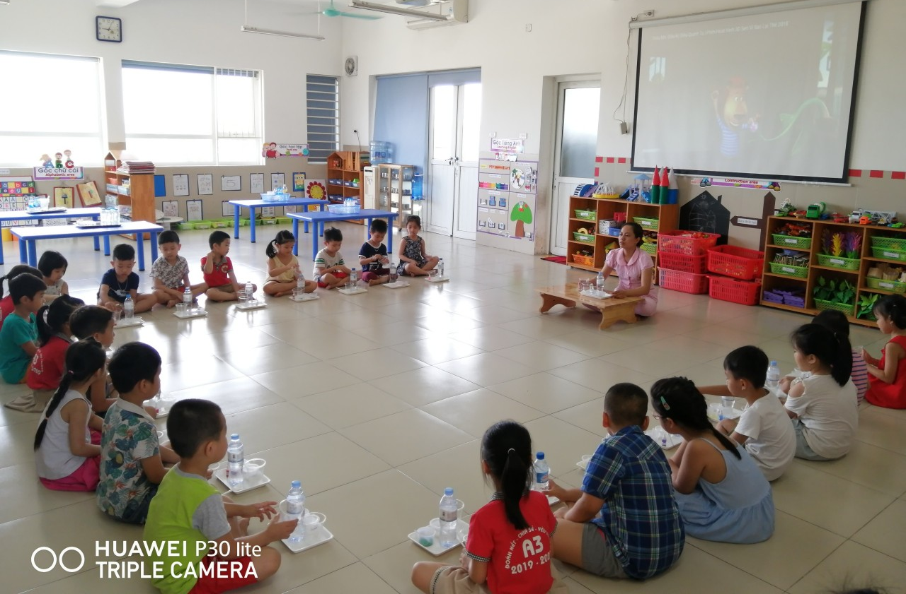
9:00

Slide 12
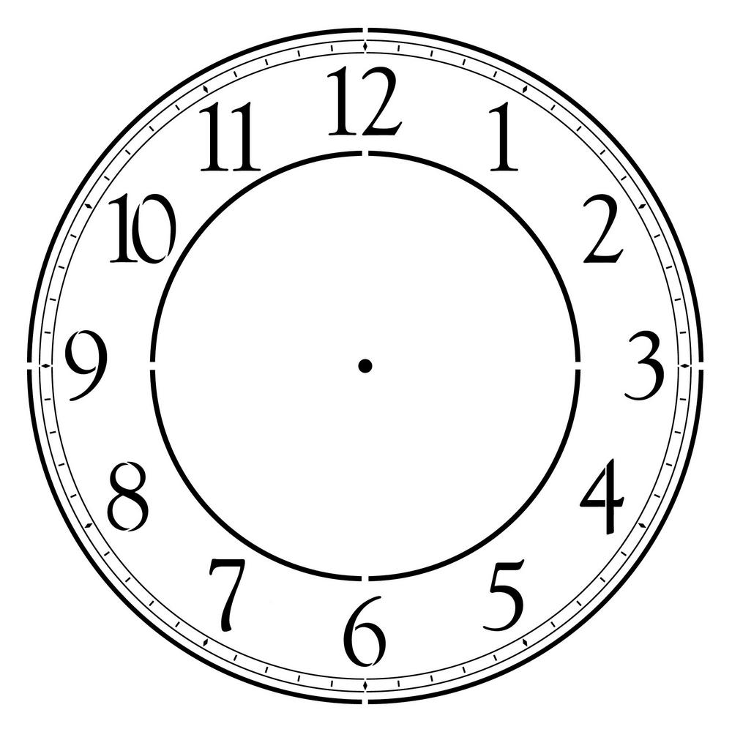
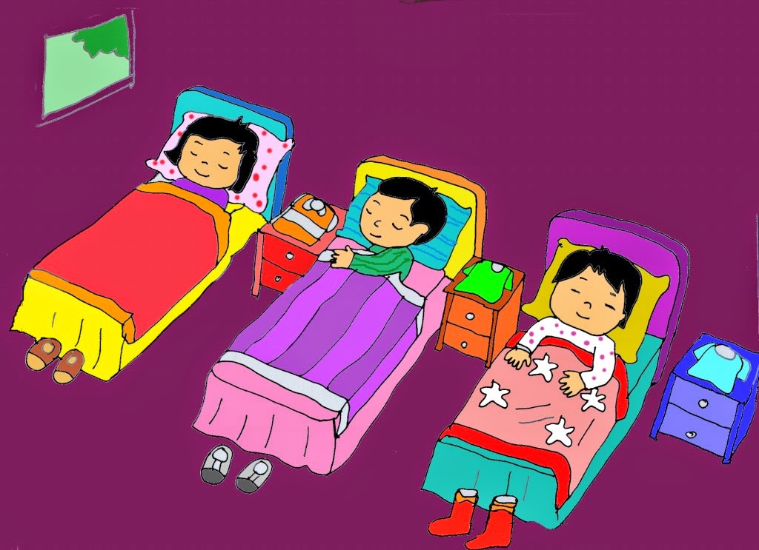
11:00

Slide 13
Trò chơi :
“Thi xem ainhanh”

Slide 14




1. Đồng hồ chỉ 9 giờ đúng. Đúng hay sai?
a. Đúng
b. Sai
9:00

Slide 15
2. Bé hãy chọn cách biểu thị giờ đúng bằng số ?
8:20
a
9:05
b
11:00
c

Slide 16
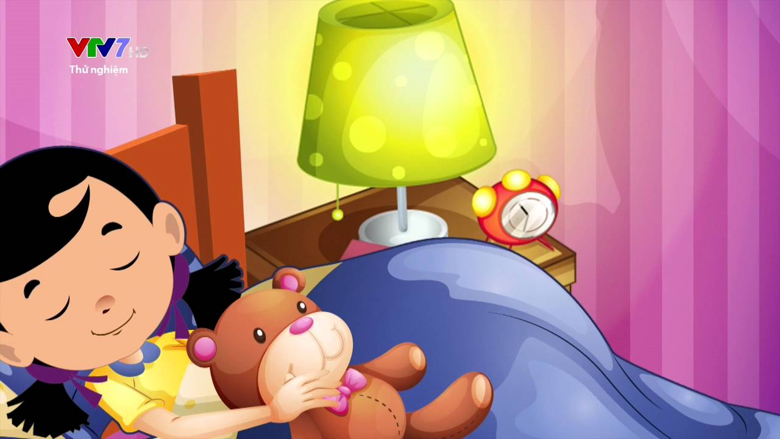
3. Các con đoán xem
bạn nhỏ đi ngủ lúc
mấy giờ?
6:00
a
8:00
b
9:00
c

Slide 17
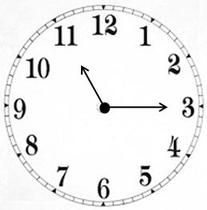


4. Trong những đồng hồ dưới đây
Đồng hồ nào chỉ giờ đúng ?
1
2
3

Slide 18
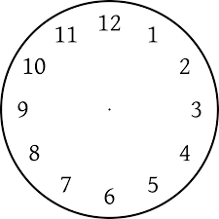
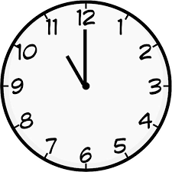
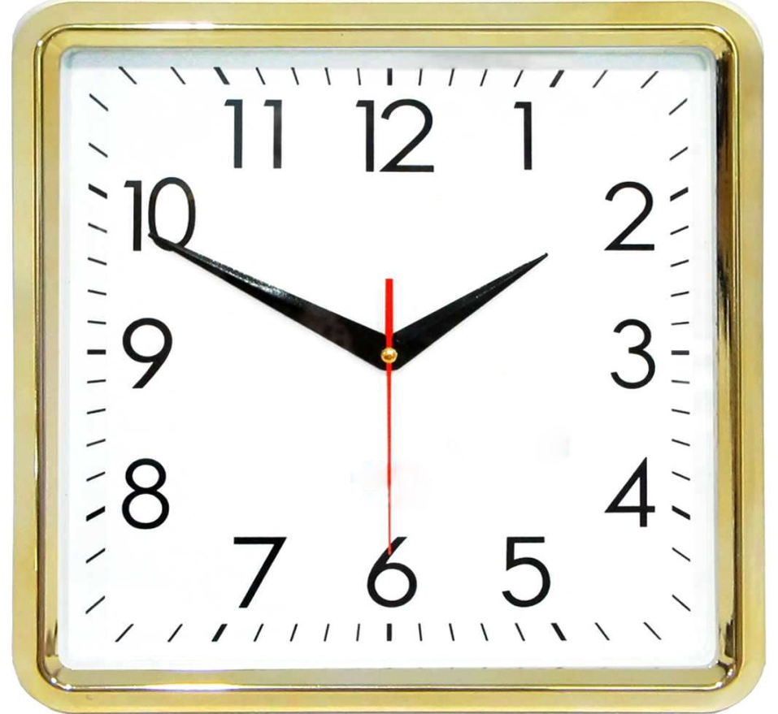
5. Trong những đồng hồ dưới đây. Đồng hồ nào chỉ 10 giờ đúng ?
a
b
c

Slide 19

Kết thúc giờ học

